Slide 1
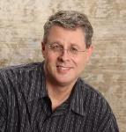
COMO ENCONTRAR GOZO EN LA VIDA CRISTIANA
Dr. Andy Woods
Pastor Principal – Sugar Land Bible Church
Presidente– Seminario Teológico Chafer

Slide 2
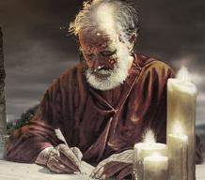
Respuesta a 10 preguntas
¿Quién lo escribió? – Pablo
¿Para quién fué escrito? – Los creyentes de Filipo
¿Desde dónde fué escrito? – Roma
¿Cuándo fué escrito? – Año 62 A.D.
¿Cuál fué la occasion del libro? – Cinco contactos

Slide 3
Respuesta a 10 preguntas
¿Quiénes son los oponentes? – Cuatro oponentes que amenazan el gozo
¿Cuál es el propósito del libro? – Dar gozo durante la adversidad
¿Cómo está organizado (esquema)? – Cuatro partes
¿De qué se trata? – Gozo durante la adversidad
¿Qué hace que éste libro sea diferente? – Personal e informal

Slide 4
Introducción Filipenses 1:1-11
Salutación (1:1-2)
Acción de gracias (1:3-8)
Oración (1:9-11)

Slide 5
Esquema
Cap 1 – Dios puede usar circunstancias negativas para producir resultados positivos
Cap 2 – El ejemplo de servicio de Cristo
Cap 3 – Evitar el legalismo
Cap 4 – Confianza en los recursos divinos para la vida diaria

Slide 6
Esquema
Cap 1 – Dios puede usar circunstancias negativas para producir resultados positivos
Cap 2 – El ejemplo de servicio de Cristo
Cap 3 – Evitar el legalismo
Cap 4 – Confianza en los recursos divinos para la vida diaria

Slide 7
Resultados Positivos del Encarcelamiento (Fil. 1:12-30)
Audiencia cautiva (Fil. 1:12-13)
Audacia de la Iglesia para predicar (Fil. 1:14-18)
Más oración (Fil. 1:19)
Protección de ser martirizado (Fil. 1:20-26)

Slide 8
Resultados Positivos del Encarcelamiento (Fil. 1:12-30)
Audiencia cautiva (Fil. 1:12-13)
Audacia de la Iglesia para predicar (Fil. 1:14-18)
Más oración (Fil. 1:19)
Protección de ser martirizado (Fil. 1:20-26)

Slide 9
Resultados Positivos del Encarcelamiento (Fil. 1:12-30)
Audiencia cautiva (Fil. 1:12-13)
Audacia de la Iglesia para predicar (Fil. 1:14-18)
Más oración (Fil. 1:19)
Protección de ser martirizado (Fil. 1:20-26)

Slide 10
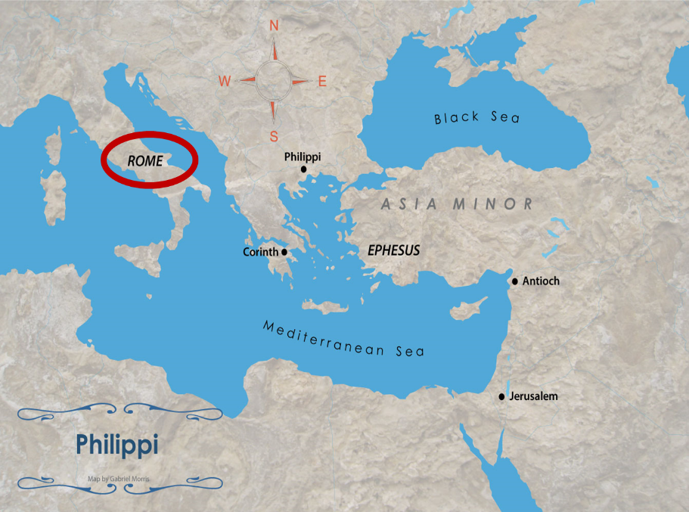

Slide 12
1 Corintios 4:5
"Así que, no juzguen nada antes de tiempo, hasta que venga el Señor, quien a la vez sacará a la luz las cosas ocultas de las tinieblas y hará evidentes las intenciones de los corazones. Entonces tendrá cada uno alabanza de parte de Dios."

Slide 13
Resultados Positivos del Encarcelamiento (Fil. 1:12-30)
Audiencia cautiva (Fil. 1:12-13)
Audacia de la Iglesia para predicar (Fil. 1:14-18)
Más oración (Fil. 1:19)
Protección de ser martirizado (Fil. 1:20-26)

Slide 14
Resultados Positivos del Encarcelamiento (Fil. 1:12-30)
Audiencia cautiva (Fil. 1:12-13)
Audacia de la Iglesia para predicar (Fil. 1:14-18)
Más oración (Fil. 1:19)
Protección de ser martirizado (Fil. 1:20-26)

Slide 15
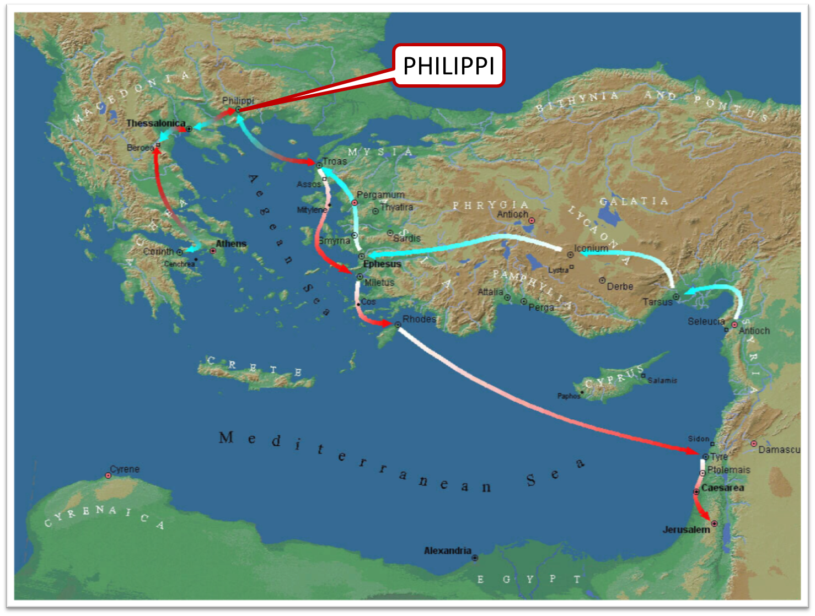
Filipenses

Slide 16
Resultados Positivos del Encarcelamiento (Fil. 1:12-30)
Audiencia cautiva (Fil. 1:12-13)
Audacia de la Iglesia para predicar (Fil. 1:14-18)
Más oración (Fil. 1:19)
Protección de ser martirizado (Fil. 1:20-26)

Slide 17
Aplicando el Paradigma de Pablo (Fil. 1:27–30)
Camina digno de tu llamado (Fil. 1:27)
No temas a tus perseguidores (Fil. 1:28-29)
El sufrimiento es normal (Fil. 1:30)

Slide 18
Aplicando el Paradigma de Pablo (Fil. 1:27–30)
Camina digno de tu llamado (Fil. 1:27)
No temas a tus perseguidores (Fil. 1:28-29)
El sufrimiento es normal (Fil. 1:30)

Slide 19
Aplicando el Paradigma de Pablo (Fil. 1:27–30)
Camina digno de tu llamado (Fil. 1:27)
No temas a tus perseguidores (Fil. 1:28-29)
El sufrimiento es normal (Fil. 1:30)

Slide 20
Conclusion

Slide 21
GOZO - JOY (en inglés)
J JESUS
O OTROS
Y YO

Slide 22
Esquema
Cap 1 – Dios puede usar circunstancias negativas para producir resultados positivos
Cap 2 – El ejemplo de servicio de Cristo
Cap 3 – Evitar el legalismo
Cap 4 – Confianza en los recursos divinos para la vida diaria

Slide 23
“El SEÑOR te bendiga y te guarde.
El SEÑOR haga resplandecer su rostro sobre ti, y tenga de ti misericordia.
El SEÑOR levante hacia ti su rostro, y ponga en ti paz” (RVA-2015)

